Slide 1
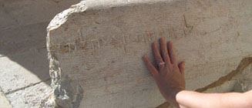
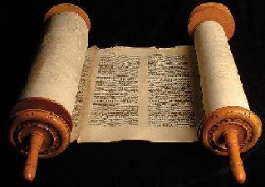
Raamatun tutkimus ja vaikutus

Slide 2
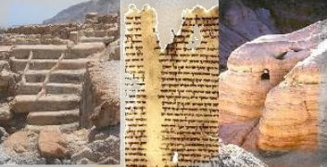
Tieteellinen raamatuntutkimus
1947 Qumranin luolista beduiinipaimen löysi saviruukuista nahkaisia ja kuparisia kirjakääröjä
Luolissa oli elänyt essealaisten askeettinen yhteisö Jeesuksen syntymän tienoilla
Tekstit oli kirjoitettu 200 eKr. ja 70jKr. välisenä aikana.
Tekstejä verrataan muihin teksteihin
Ajankohta määritetään
hiili 14 menetelmällä

Slide 3
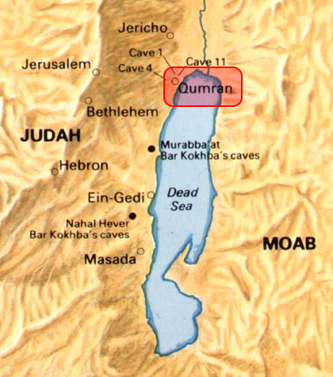
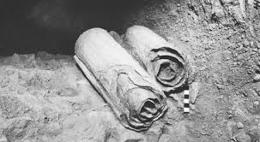
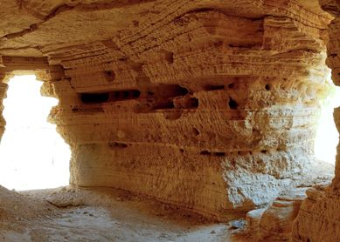
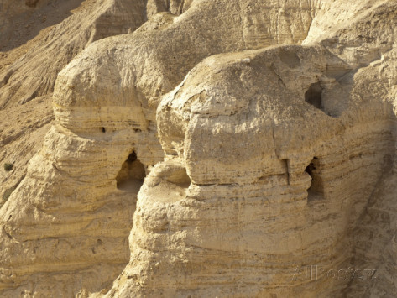
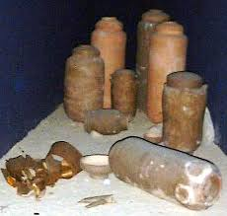
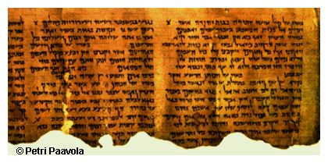
Qumran

Slide 4
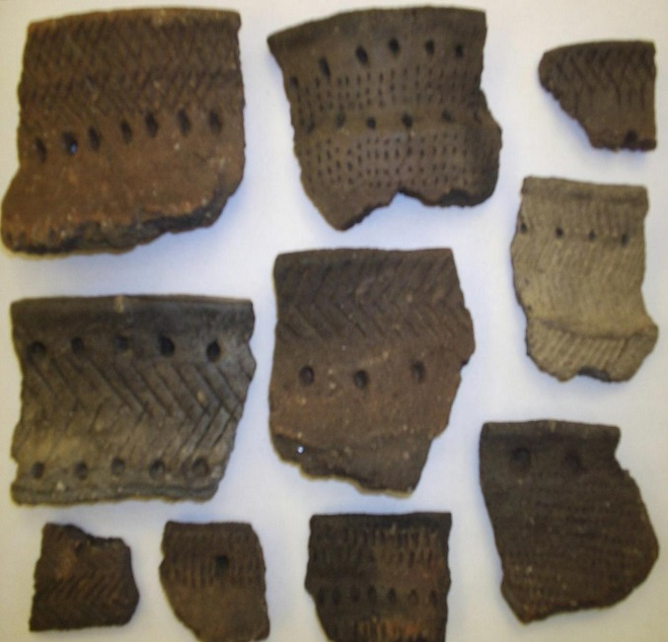
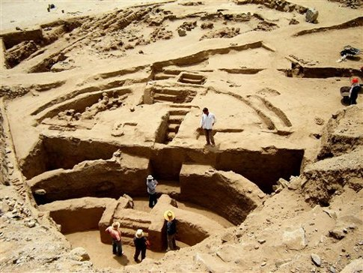
Arkeologit
Arkeologit pyrkivät maata kaivamalla määrittämään ihmisten elämää esineistön perusteella
Saviruukkuajoitus
Rahat kertovat nimiä ja aikamääreitä
Arkeologit selvittävät raamatun tapahtumien syntyyn vaikuttavat maailman tapahtumat
Historiallinen konteksti

Slide 5
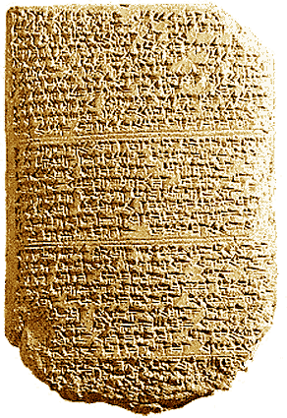
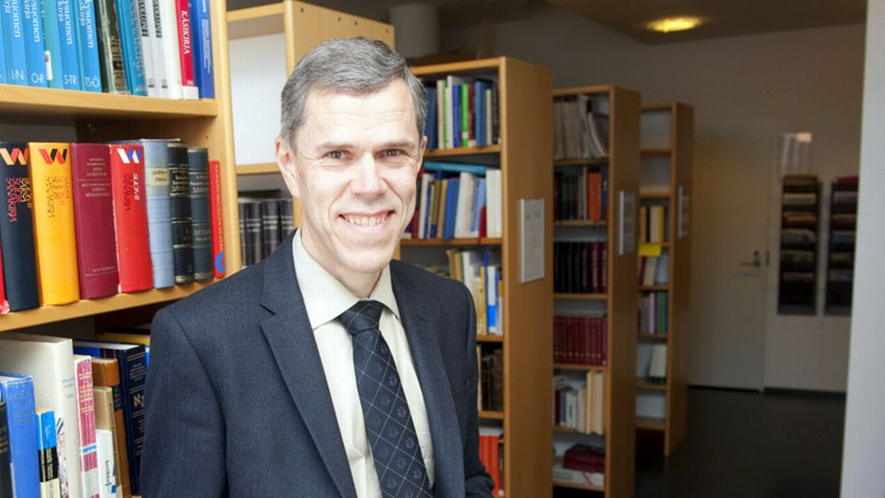
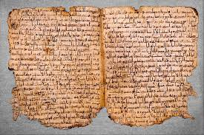
Eksegetiikka
ἐξηγέομαι eksēgeomai - johdattaa, selittää, kuvata yksityiskohtaisesti (kreikk.)
Raamatunselitysoppi
Pyrkii tulkitsemaan alkuperäistä tekstiä historian, yhteiskunnan ja kulttuurin taustaa vasten
Mitä kirjoittaja on tekstillä tarkoittanut?

Slide 6


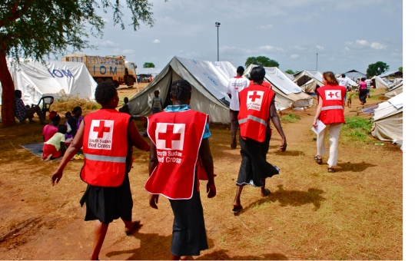

Raamatun kulttuurivaikutuksia
Raamatun ihmiskäsitys on vaikuttanut mm. YK:n ja Punaisen Ristin syntyyn

Slide 7
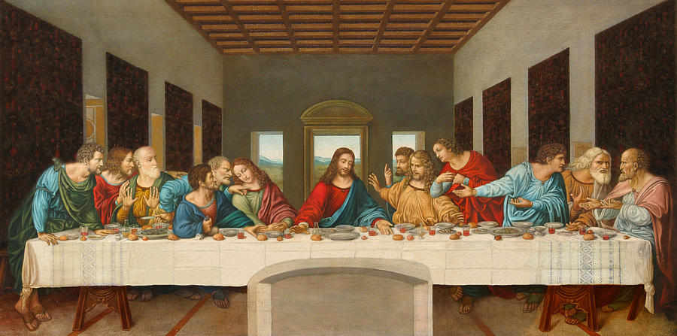
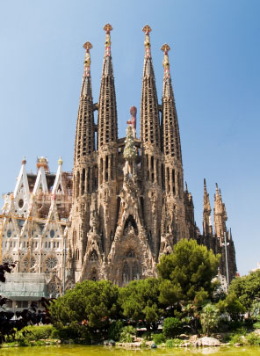
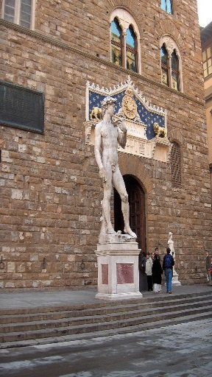
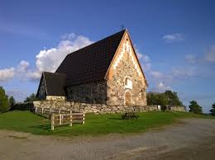
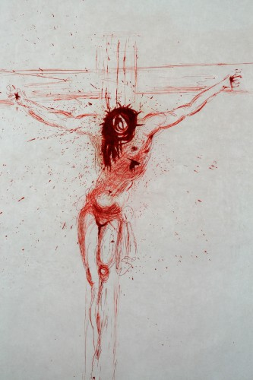
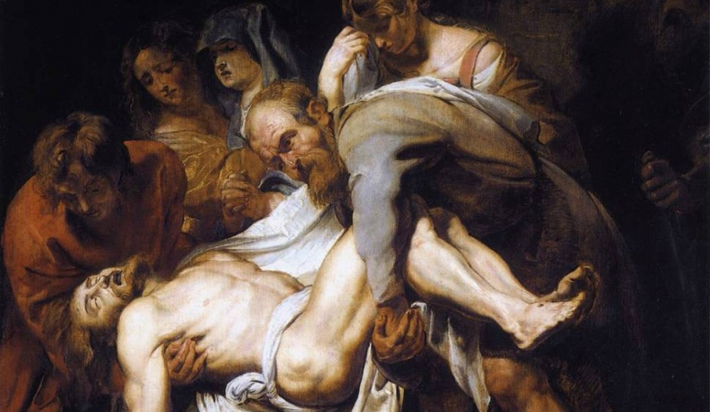
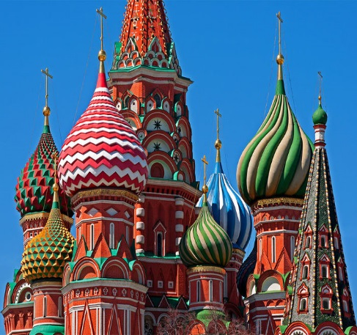
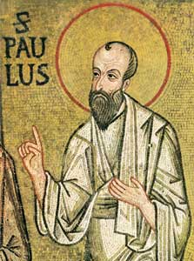
Kuvataide - arkkitehtuuri
Kirkkotaide, ikonit, freskot ja veistokset
Michelangelo, Da Vinci, Dali, Rubens

Slide 8
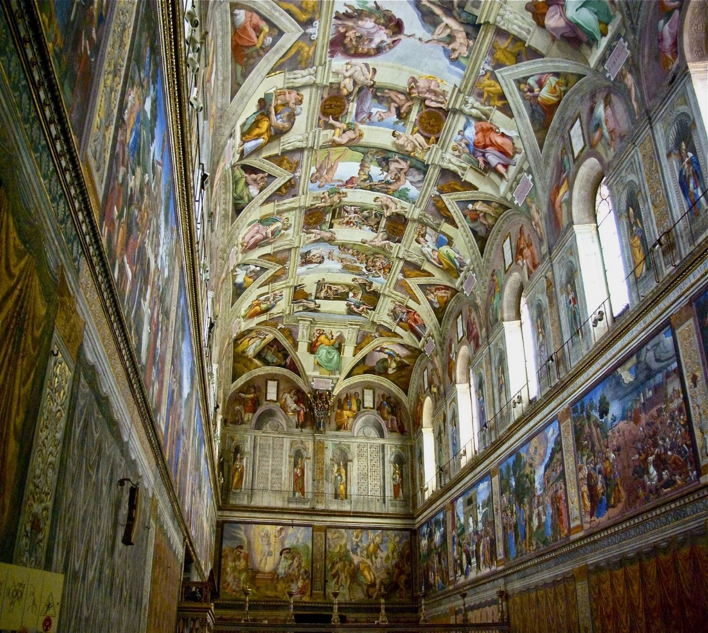
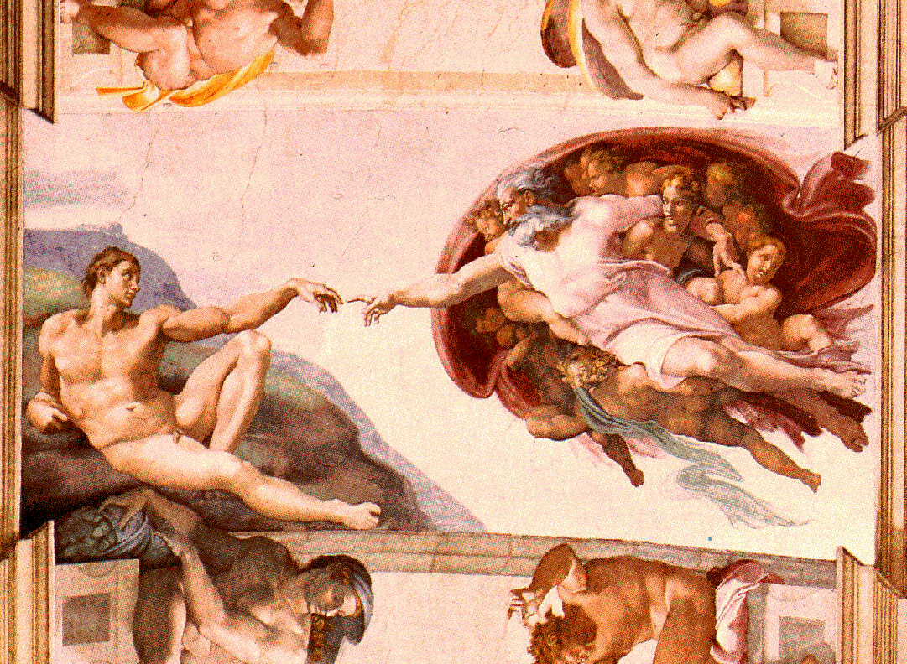
Vatikaanin Sikstuksen kappeli (Michelangelo)

Slide 9
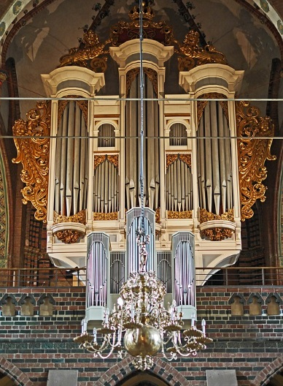
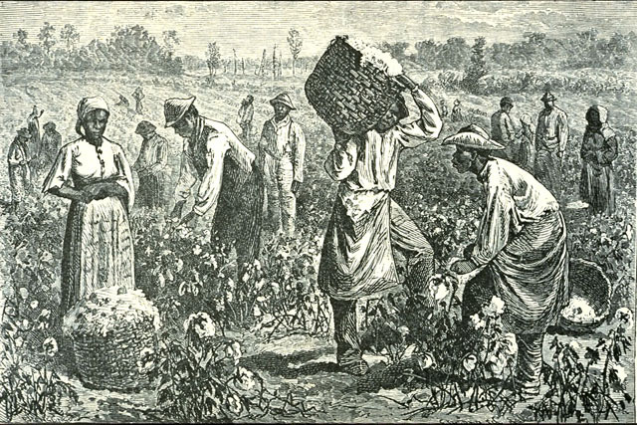
Säveltaide
Psalmit virsien pohjana koraaleiksi
Oratoriot, passiot, kantaatit
Bach, Händel, Beethoven, Sibelius
Negrospirituaalit

Slide 10
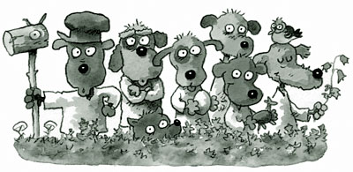
Sanataide
esim. "Joka toiselle kuoppaa kaivaa, itse siihen lankeaa", "Työmies on palkkansa ansainnut", "Jobin posti" ja "Helmiä sioille".
Raamatusta teemoja kirjailijoilla: Aleksis Kivi, Mika Waltari, Hannu Salama
Kristillisiä teemoja: Fedor Dostojevskin ja Leo Tolstoin

Slide 11
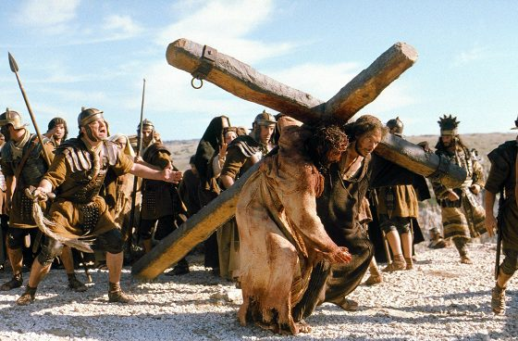
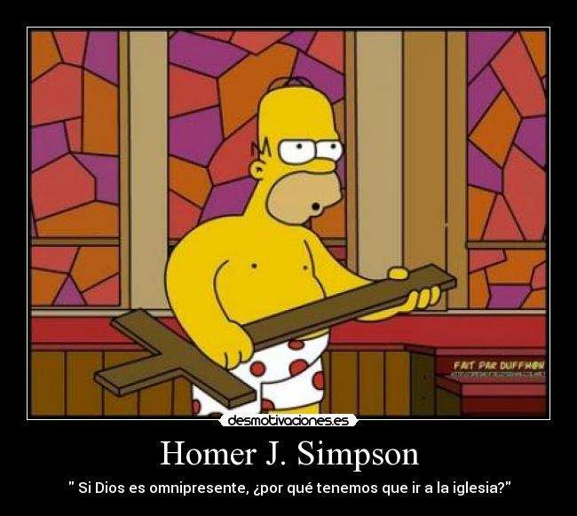
Elokuvat, teatteri ja TV
Raamattu on antanut aiheita elokuviin ja teatteriin.
Vanhan testamentin henkilöistä useita elokuvia ja teatteriesityksiä
Jeesus-aiheisia elokuvia
Mm. TV-sarja Simpsonit

Slide 12
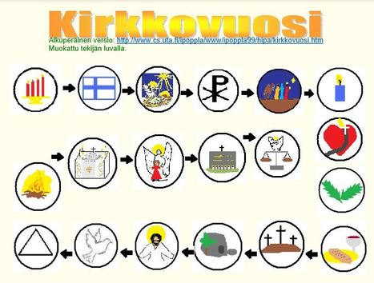
Elämänkulku ja nimistö
Ajanlasku alkaa Jeesuksen syntymästä
Viikko on seitsemän päivää kuten luomisen päivät raamatussa
Pyhäpäivät: sunnuntai, joulun ja pääsiäisen päivät, helluntai, juhannus
Ristiäiset, konfirmaatio, avioliittoon vihkiminen, hautaus
Etunimet

Slide 13
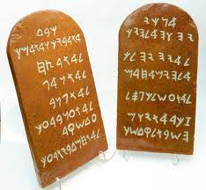
Lainsäädäntö
10-käskyä ja niiden selitykset nykyisten lakien pohjana
Rakkauden kaksoiskäsky
Kultainen sääntö
tasa-arvo
elämän kunnioitus
lähimmäisen rakkaus

Slide 14

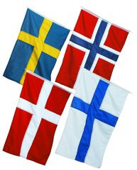

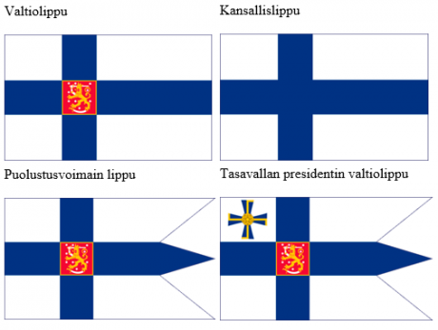
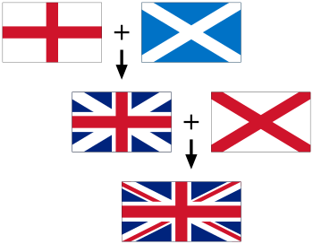






Liput

